Slide 1
Diagram UML Minimarket

Slide 2
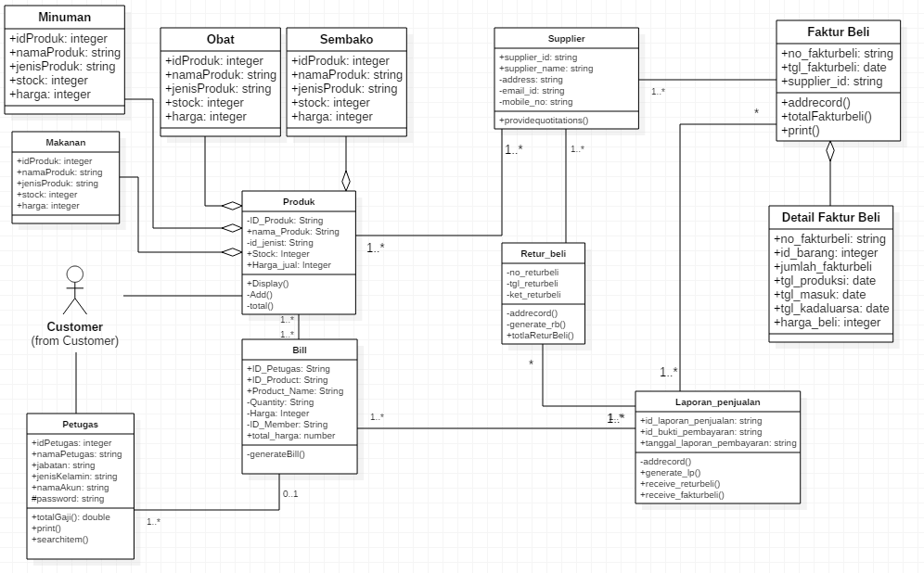
Class Diagram

Slide 3
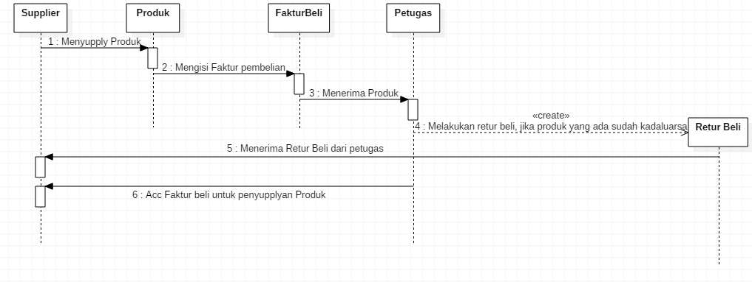
Sequence Diagram
Pemasukan Barang

Slide 4
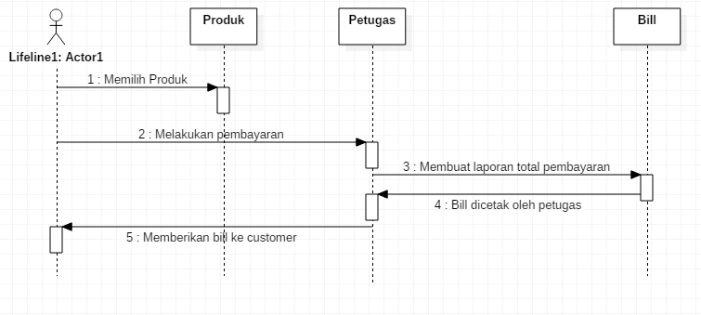
Sequence Diagram
Pembelian Produk
Customer

Slide 5
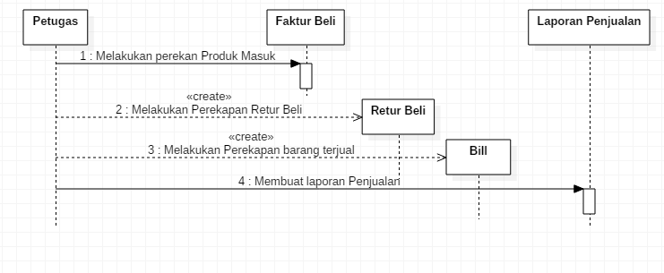
Sequence Diagram
Pembuatan Laporan

